Slide 1
Моё ромашковое счастья
Презентацию подготовила:
ИЛЬЮШЕНКОВА СВЕТЛАНА ВИКТОРОВНА
воспитатель МБДОУ детский сад №15 город Ярцева Смоленской обл.

Slide 2
В нашем детском саду № 15
г. Ярцево Смоленской области прошел праздник посвещенный «Дню семьи, любви и верности!»
Цель: формирование семейных ценностей у детей через игровую деятельность. Задачи:
Расширить представления детям дошкольного возраста о семье, семейных ценностях.
Обобщить и углубить знания детейо символах семьи, любви.
Воспитывать бережное отношение к семье, близким людям.

Slide 3
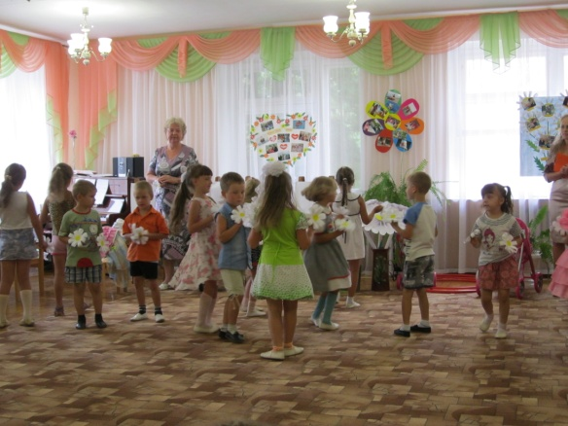
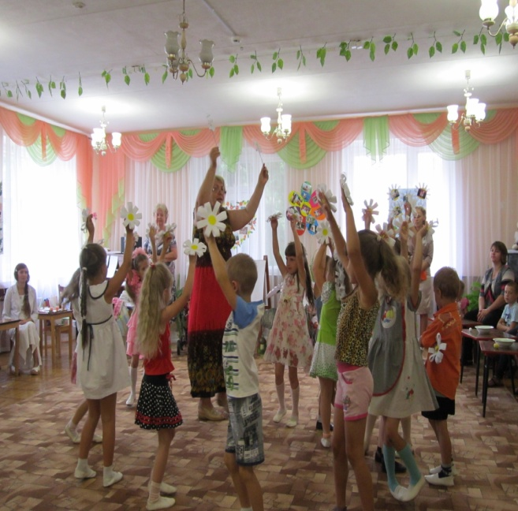
На праздники дети читали стихи, танцевали с ромашками

Slide 4
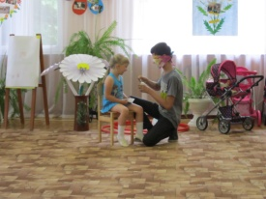
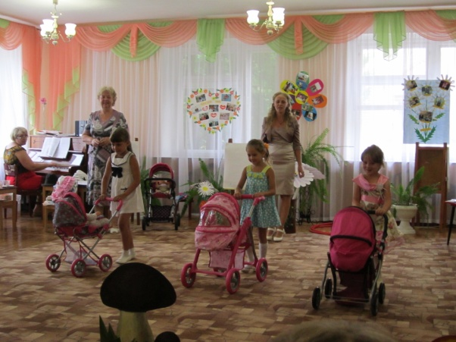
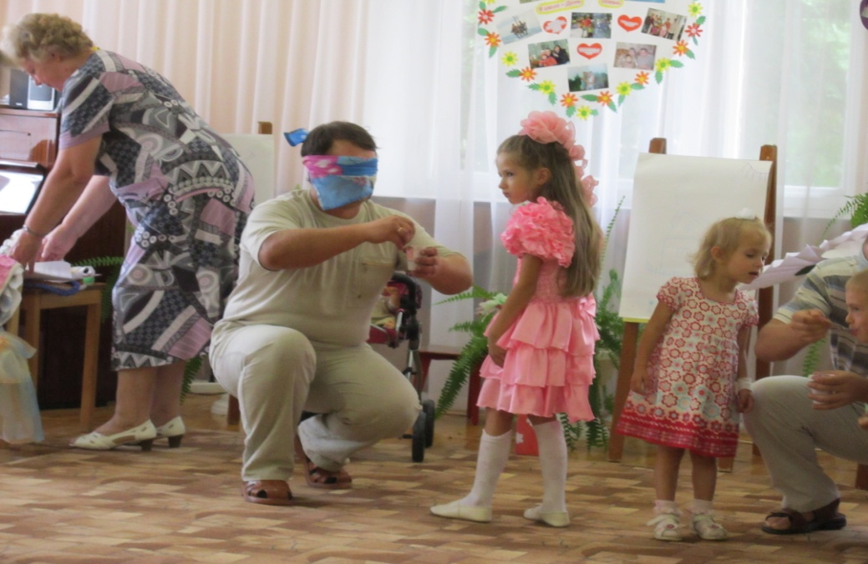
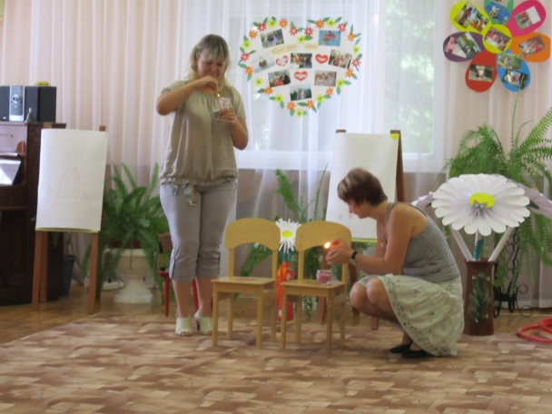
Конкурс «СЕМЕЙНЫЕ ОБЯЗАННОСТИ».

Slide 5
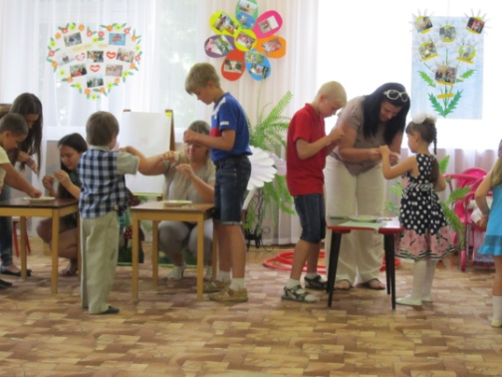
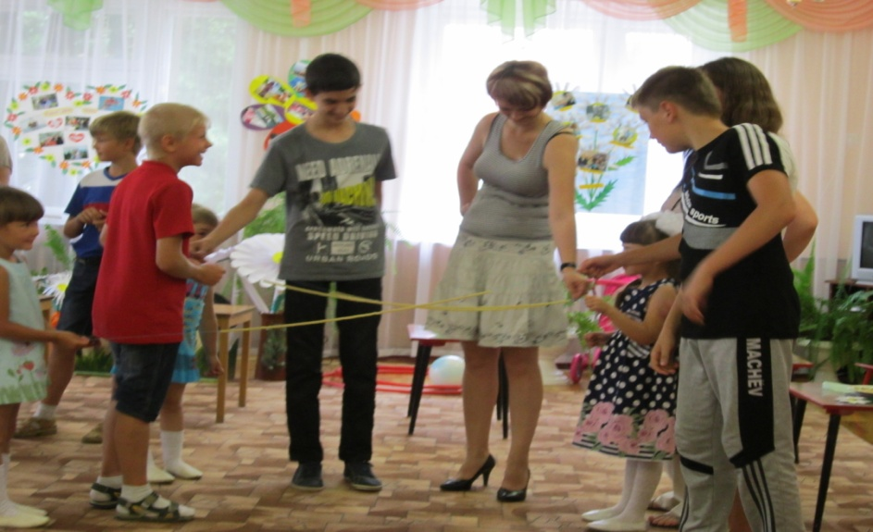
Конкурс «Кто быстрее!»

Slide 6
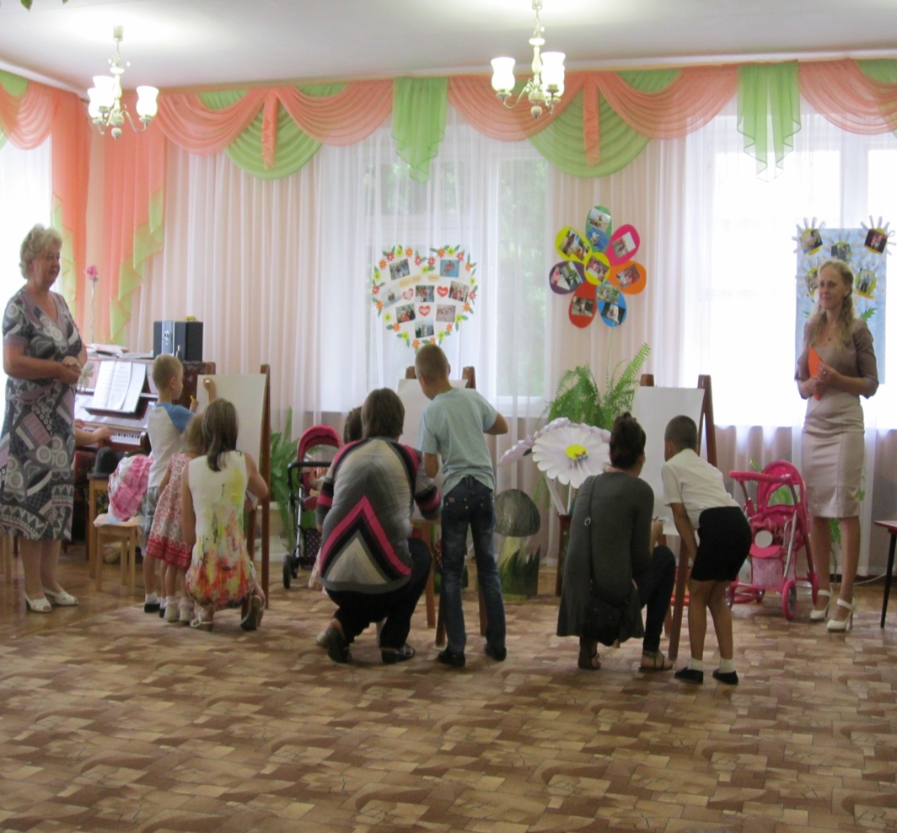
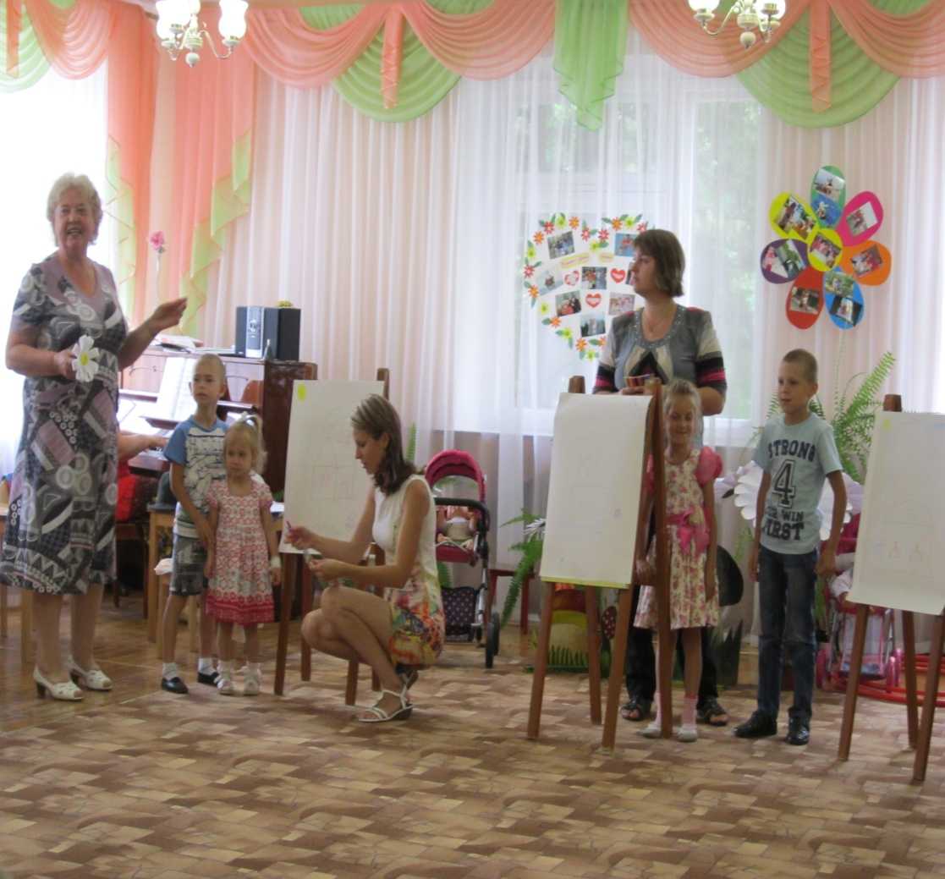
Конкурс «Семейный портрет»

Slide 7
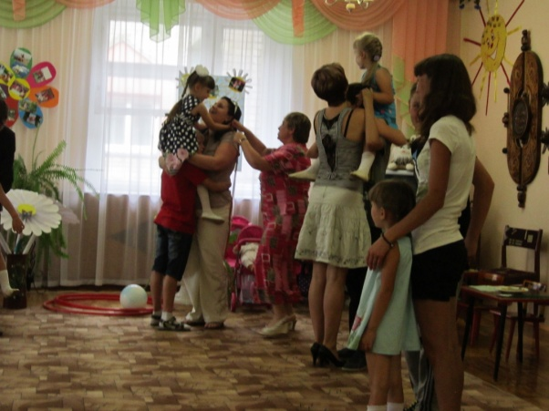
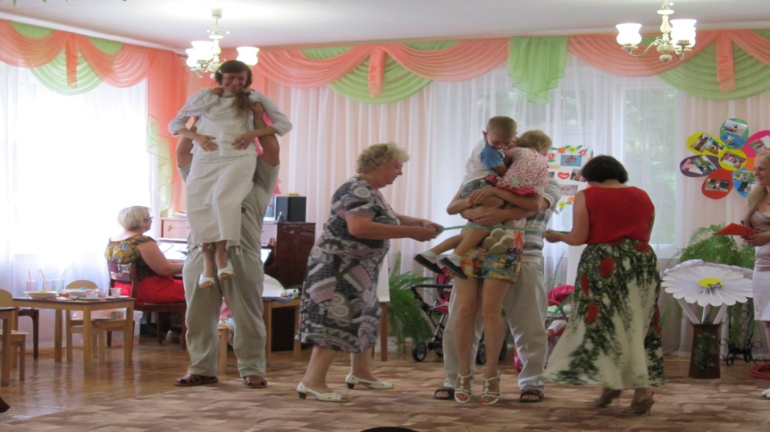
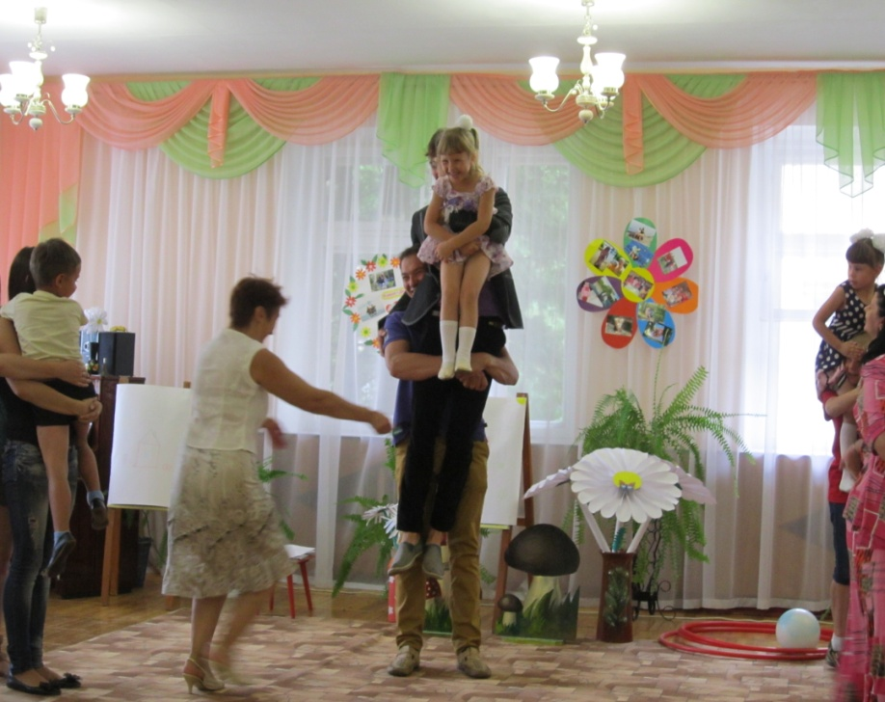
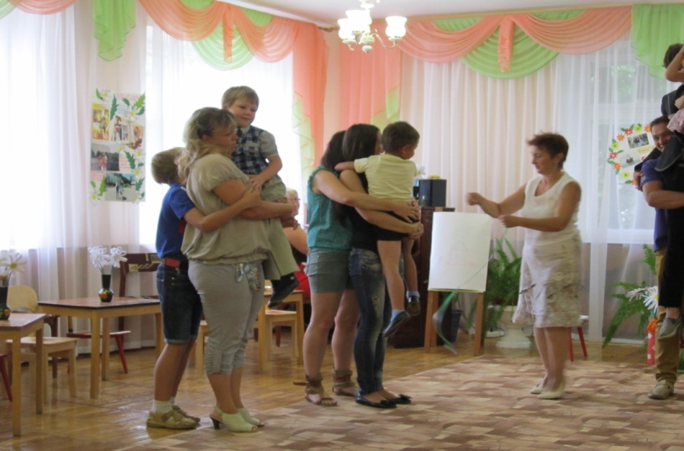
Конкурс «Силачи»

Slide 8
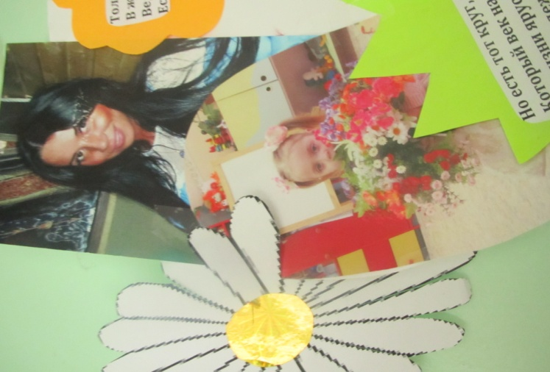
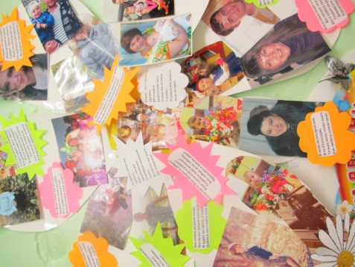
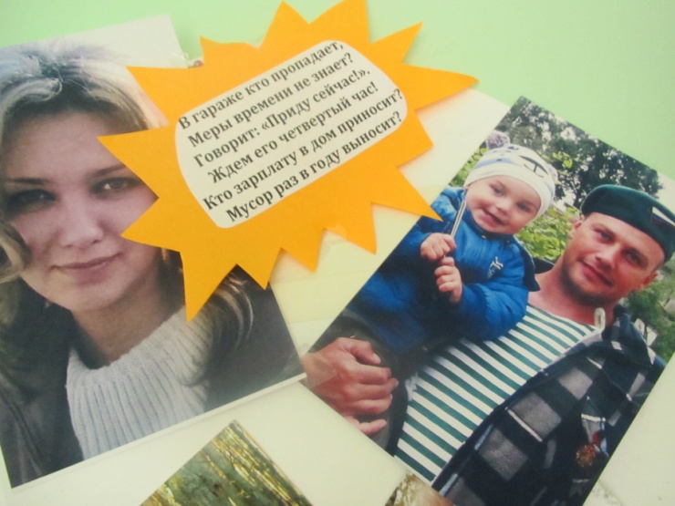
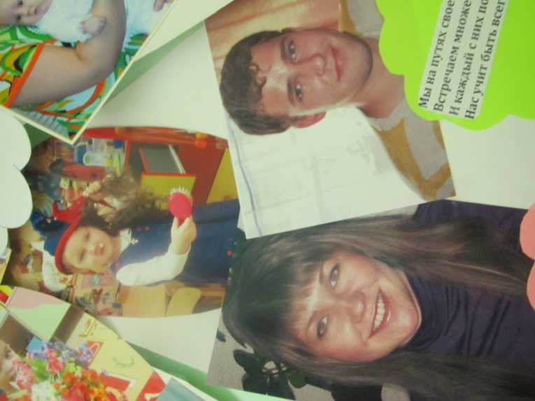
Поздравлялка

Slide 9
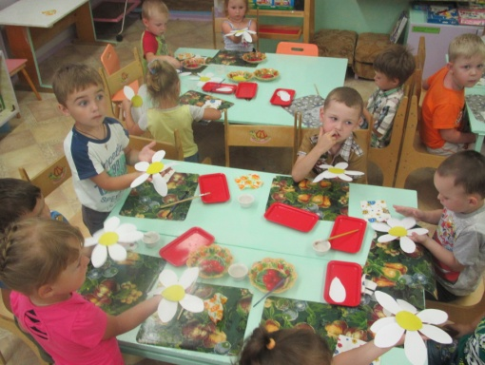
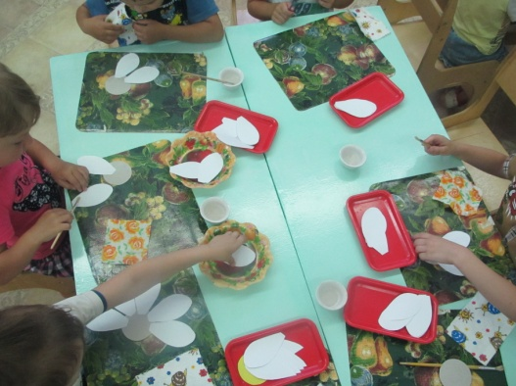
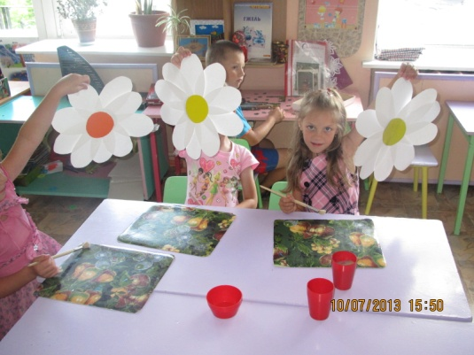
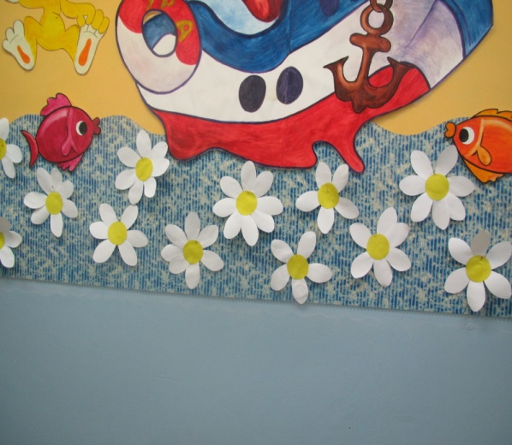
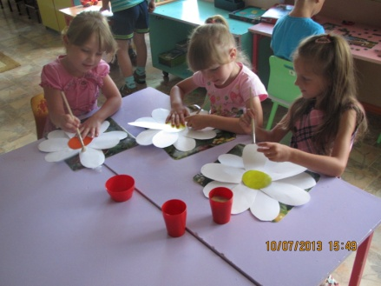
Умелые ручки
Умелые ручки

